Slide 1


DMA原理介绍

Slide 2
DMA基础知识
DMA操作流程

Slide 3
01
01
DMA基础知识
1.数据传输方式
2.什么是DMA
3.GD32DMA了解
4.DMA传输方式
5.DMA外设映射通道
6.仲裁
7.FIFO
8.地址生成算法
9.循环模式
10.中断

Slide 4

数据传输方式
方式 | 描述
轮询法 | 在主循环中，CPU不断检查外设的相关标志位，来判断其是否需要进行数据的传输，如果需要，则CPU将数据在外设和内存之间搬运，实现数据传输。当数据传输服务请求频繁或者传输的数据量很大时，会影响其他任务的实时性。
中断法 | 当外设需要传输数据时，会触发中断，CPU会暂停正在处理的任务，转而去执行中断服务函数，接着处理外设的数据传输任务。CPU无需反复检查外设的标志位，中断机制会指示CPU何时去处理外设数据，但是依然需要CPU去完成数据搬运和传输过程。当外设数据传输服务不频繁且数据量不大时，中断法也是不错的选择。当中断连续不断且频繁发生时，中断法变得不再高效，因为在恢复主流程的执行和中断相应的上下文切换会占用大量的CPU时间。
DMA | DMA控制器是单片机中的硬件单元，它在存储器和外设之间有专用的通道，允许外设和存储器之间高效传输数据，且传输过程无需CPU参与。

Slide 5
什么是DMA
DMA（Direct Memory Access）控制器提供了一种硬件的方式在外设和存储器之间或者存储器和存储器之间传输数据，而无需CPU的介入，避免了CPU多次进入中断进行大规模的数据拷贝，最终提高整体的系统性能。
DMA是一种能够在无需CPU参与的情况下，将数据块在内存和外设之间高效传输的硬件机制。实现这种功能的集成电路单元叫做DMA Controller，即DMA控制器。
DMA控制器在没有CPU参与的情况下从一个地址向另一个地址传输数据，它支持多种数据宽度，突发类型，地址生成算法，优先级和传输模式，可以灵活的配置以满足应用的需求。

Slide 6
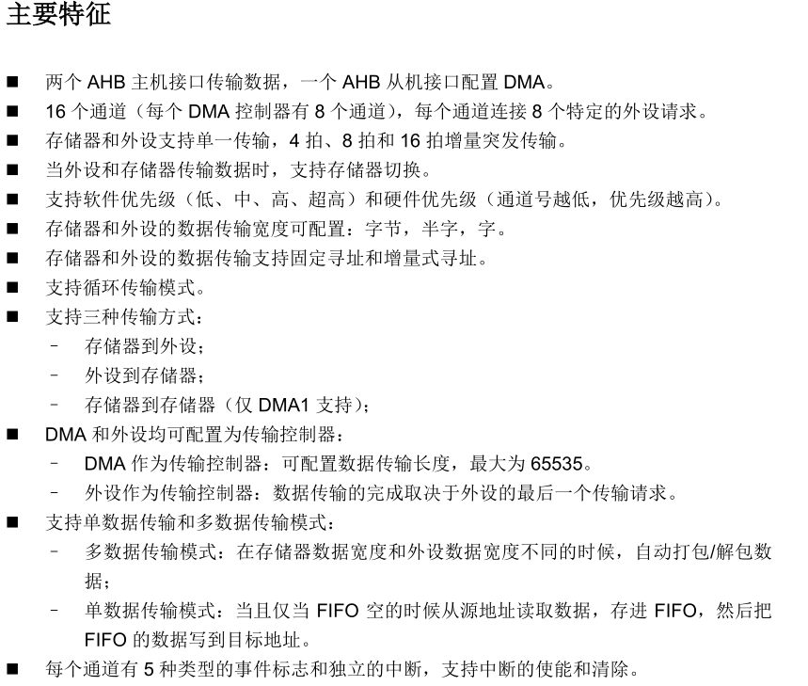
GD32DMA了解

Slide 7
DMA传输方式
GD32F450ZGT6单片机的DMA控制器的两个AHB主机接口分别对应存储器和外设的数据访问。
传输模式 | 描述
外设到存储器 | 通过AHB外设主机接口从外设读取数据，通过AHB存储器主机接口向存储器写入数据。比如串口的DMA接收，就是从外设到存储器。
存储器到外设 | 通过AHB存储器主机接口从存储器读取数据，通过AHB外设主机接口向外设写入数据。比如串口的DMA发送，就是存储器到外设。
存储器到存储器 | 通过AHB外设主机接口从存储器读取数据，通过AHB存储器主机接口向存储器写入数据。

Slide 8
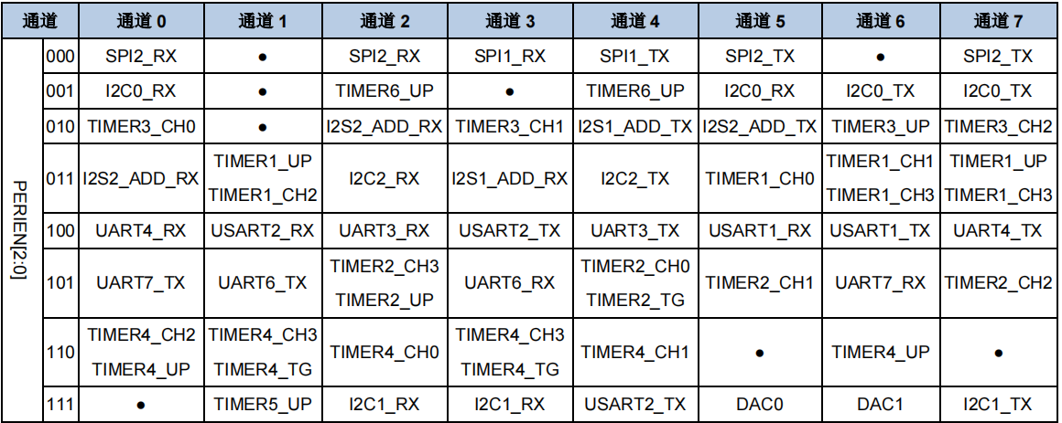
DMA外设映射通道
每个DMA控制器有8个通道，每个通道有多个外设请求。
DMA0：
DMA1见用户手册195页：
禁止两个 DMA 通道选择相同的外设请求。

Slide 9
仲裁
每个DMA控制器有两个分别对应于外设和存储器的仲裁器。当DMA控制器在同一时间接收到多个外设请求时，仲裁器将根据外设请求的优先级来决定响应哪一个外设请求。
优先级 | 描述
软件优先级 | 分为4级，低、中、高和超高。
硬件优先级 | 当通道具有相同的软件优先级时，编号低的通道优先级高。

Slide 10
FIFO
DMA控制器的每个通道都有一个4字深度的FIFO用于缓冲数据，从源地址读取的数据会暂时保存在FIFO中，再传输到目的地址。根据FIFO的配置，DMA控制器支持两种数据处理模式：单数据传输模式和多数据传输模式。在存储器到存储器模式下，DMA控制器仅支持多数据传输模式。

Slide 11
地址生成算法
存储器和外设都独立的支持两种地址生成算法：固定模式和增量模式。
在固定模式中，地址一直固定为初始化的基地址。在增量模式中，下一次传输数据的地址是当前地址加1（或2,4），这个值取决于数据传输宽度。

Slide 12
循环模式
循环模式用来处理连续的外设请求。在循环模式中，当每次DMA传输完成后，CNT值会被重新载入，且传输完成标志位会被置1。DMA会一直响应外设的请求，直到出现传输错误或者通道使能位被清0。
模式 | 描述
单次传输模式 | 当传输结束时，触发DMA中断，在中断程序中首先失能DMA通道，然后修改该通道的传输数据量，最后重新使能DMA通道，注意只有失能的DMA通道才能成功修改传输数据量。
循环传输模式 | 当传输结束时，硬件自动会将传输数据量寄存器进行重装，进行下一轮的数据传输。

Slide 13
中断
每个DMA通道都有专有的中断，包括5个中断事件，传输完成中断，半传输完成中断，传输错误中断，单数据传输模式异常中断，FIFO错误和异常中断。任何一个中断事件都可以引发DMA中断。
这5个事件可以分为3种类型：
类型 | 描述
标志 | 传输完成和半传输完成
异常 | 单数据传输模式异常和FIFO异常
错误 | 传输错误和FIFO错误
发生异常事件时，正在进行的DMA传输不会被停止，仍将继续传输。
发生错误事件时，正在进行的DMA传输会被停止。

Slide 14
02
DMA操作流程

Slide 15
串口接收
串口接收可用以下几种方式：
1. 通过轮询接收数据
2. 通过中断接收数据
3. 通过DMA接收数据

Slide 16
串口DMA接收
在串口检测到有数据输入的时候，直接让DMA往准备好的存储器中搬运接收到的数据，在这个过程中，CPU还是在处理自己的事，在一帧数据传输完成后，通过空闲中断告诉主任务一帧数据已经传输完毕，主任务再对接收到的数据进行响应处理。整个过程中，程序代码只会触发一次中断，就是DMA搬移完数据后通知CPU的那一次中断，这种方法无论一帧数据的数据量有多大，都只会触发一次中断，且在传输过程中不占用CPU的时间，大大节省效率。

Slide 17
谢谢大家
Thank you for your attention
Thank you for your attention

